Slide 1
分页管理系统页面置换算法设计与实现
操作系统课程设计
答辩人：乔翱
小组成员： 乔翱
燕山大学 信息科学与工程学院（软件学院）
2020年12月31日

Slide 2

程序总体设计
01
02
算法设计
03
创新点
目 录
04
程序演示
contents

Slide 3
程序总体设计
厚德、博学、求是
燕山大学 信息科学与工程学院（软件学院）

Slide 4

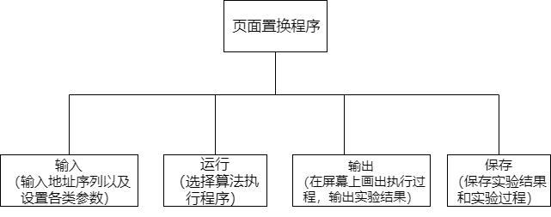
总体设计
总体结构
厚德、博学、求是
燕山大学 信息科学与工程学院（软件学院）

Slide 5
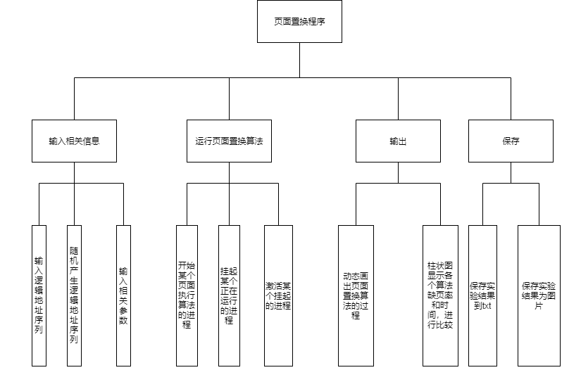
总体设计
层次结构
厚德、博学、求是
燕山大学 信息科学与工程学院（软件学院）

Slide 6
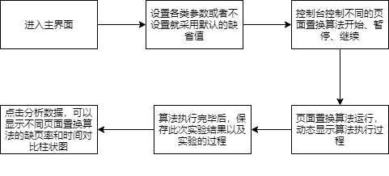
总体设计
厚德、博学、求是
燕山大学 信息科学与工程学院（软件学院）

Slide 7
算法设计
厚德、博学、求是
燕山大学 信息科学与工程学院（软件学院）

Slide 8
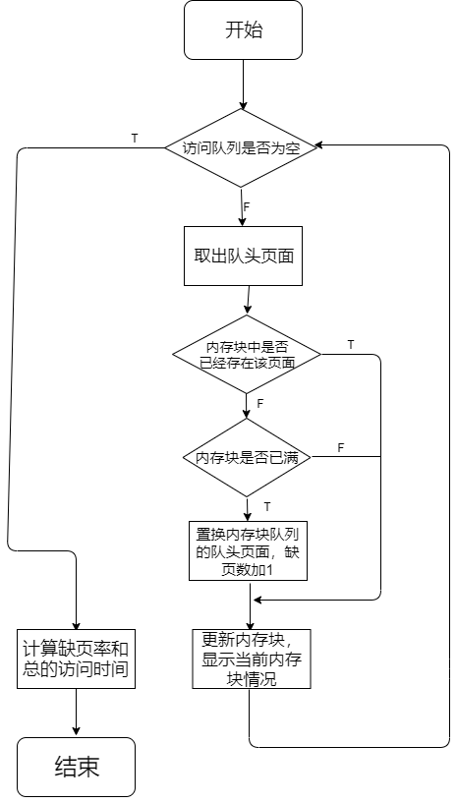
算法设计
FIFO
厚德、博学、求是
燕山大学 信息科学与工程学院（软件学院）

Slide 9
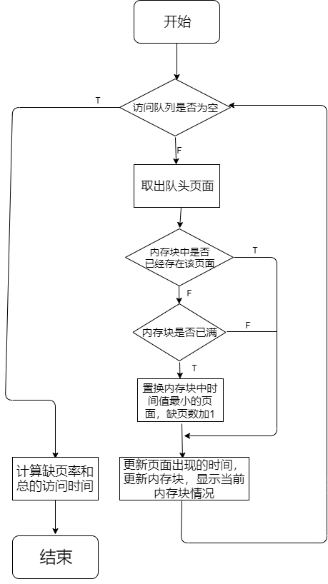
算法设计
LRU
厚德、博学、求是
燕山大学 信息科学与工程学院（软件学院）

Slide 10
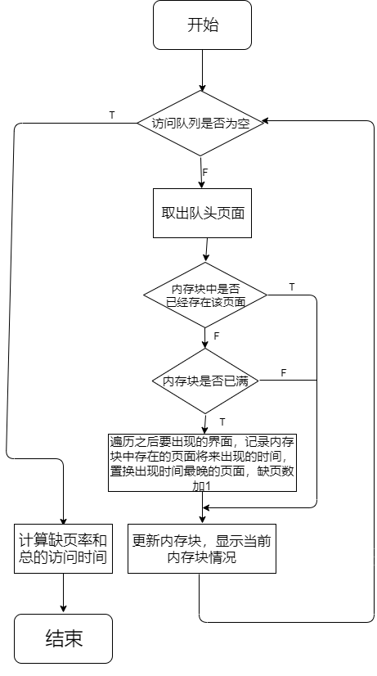
算法设计
OPT
厚德、博学、求是
燕山大学 信息科学与工程学院（软件学院）

Slide 11
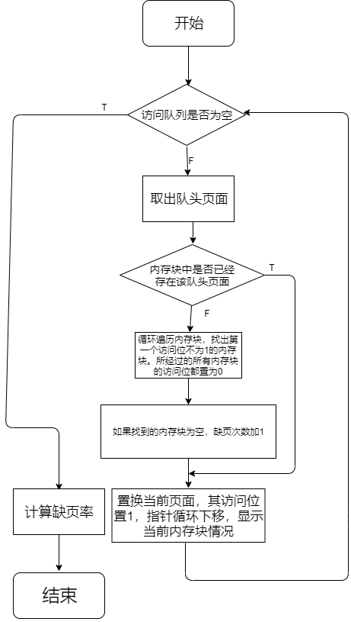
算法设计
CLOCK
厚德、博学、求是
燕山大学 信息科学与工程学院（软件学院）

Slide 12
创新点
厚德、博学、求是
燕山大学 信息科学与工程学院（软件学院）

Slide 13
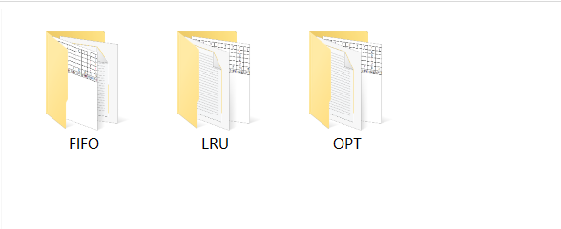
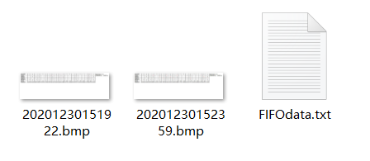
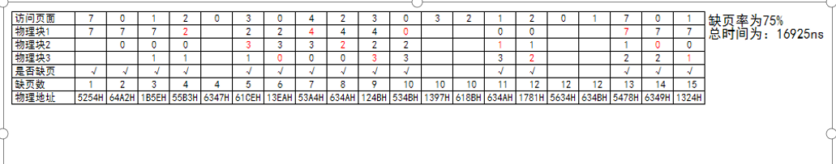
创新点
分目录保存了各个算法的执行结果，图片形式保存过程
厚德、博学、求是
燕山大学 信息科学与工程学院（软件学院）

Slide 14
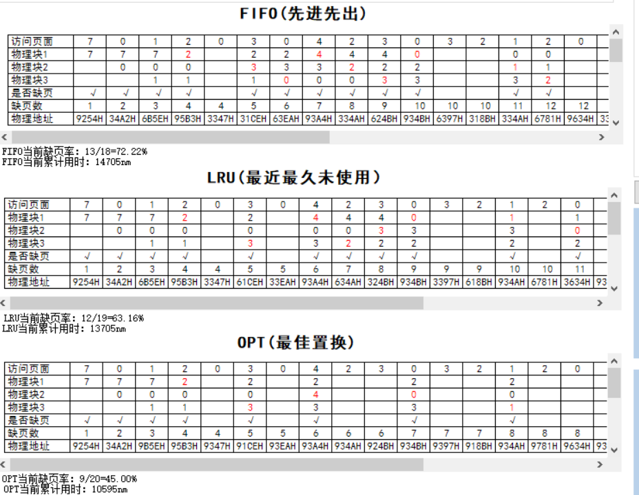
创新点
动态显示页面置换过程
厚德、博学、求是
燕山大学 信息科学与工程学院（软件学院）

Slide 15
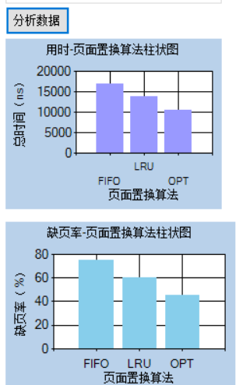
创新点
柱状图分析实验数据
厚德、博学、求是
燕山大学 信息科学与工程学院（软件学院）

Slide 16
项目演示
厚德、博学、求是
燕山大学 信息科学与工程学院（软件学院）

Slide 17

谢谢，请指正！

